Slide 1
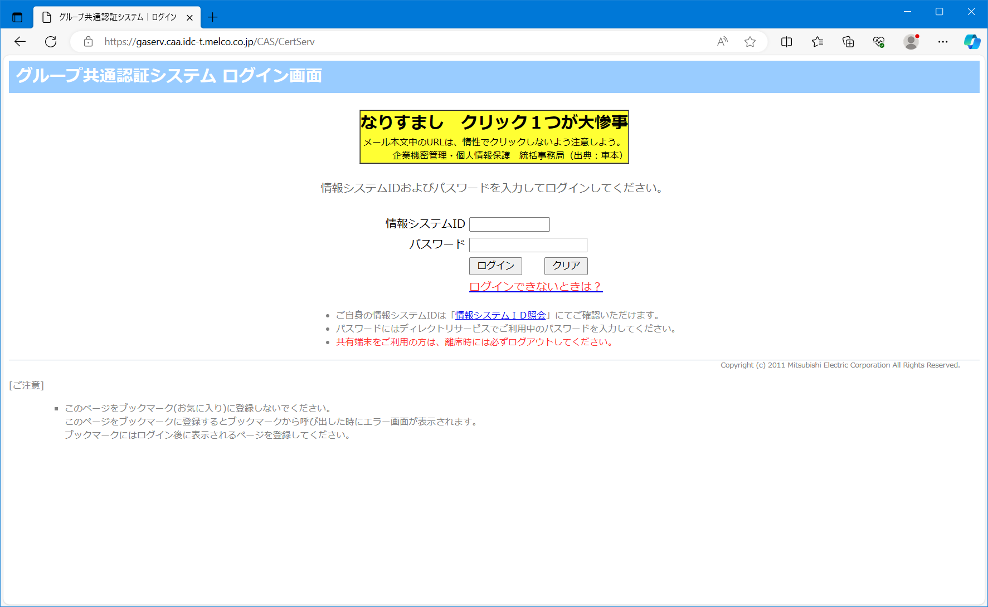
１．ログイン画面
①表示管理機能へのアクセスURL
https://wwwi-facojp.web.melco.co.jp/fa/cms-customize/
上記URLにアクセスいただくと、グループ共通認証システムのログイン画面が表示されますので、情報システムIDでログインください。
【グループ共通認証システムのログイン画面】

Slide 2
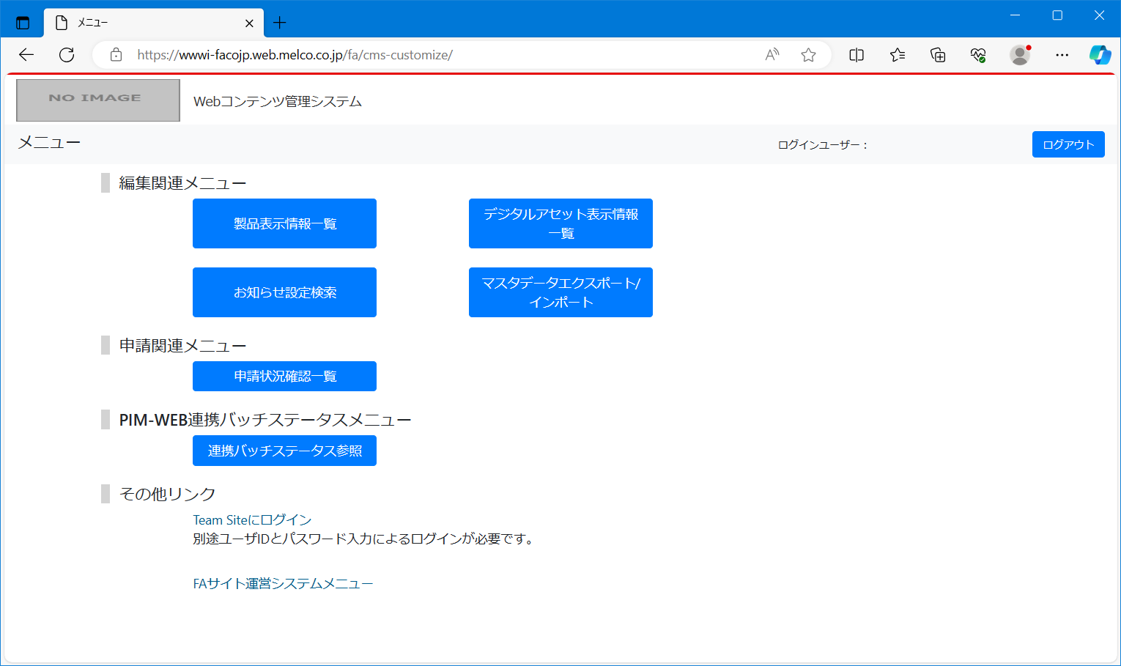
２．メニュー画面
ログインに成功すると、表示管理機能のメニュー画面が表示されます。
【メニュー画面】

Slide 3
更新履歴
更新年月日 | 章・項番 | QANo.（内部管理番号） | 修正内容
2024/2/14 |  |  | 新規作成

